Slide 1
Gráficos Dinámicos
Formadora: Diana Aguilera Reyna

Slide 2
Contenido:
Elementos de un gráfico
Revisión de los distintos tipo de gráficos disponibles y su funcionalidad
Creación de gráficos, formatos y estilos
Agregar y cambiar elementos en los gráficos dinámicos
Filtros y segmentaciones de gráficos y tablas
Inserción de minigráficos

Slide 3
Elementos de un gráfico
Área del gráfico.
Título del gráfico.
Puntos de datos.
Series de datos.
Ejes.
Área de trazado.
Líneas de división.
Título de eje.
Leyenda.

Slide 4
Área del gráfico
Esta es el área que se encuentra definida por el marco del gráfico y que incluye todas sus partes.
Seleccionado el área podemos modificar las dimensiones y ubicación del gráfico

Slide 5
Título del gráfico
Texto descriptivo del gráfico que se coloca en la parte superior.
Es opcional.

Slide 6
Puntos de datos
Es un símbolo dentro del gráfico (barra, área, punto, línea) que representa un solo valor dentro de la hoja de Excel, es decir que su valor viene de una celda.

Slide 7
Series de datos
Son los puntos de datos relacionados entre sí trazados en un gráfico. Cada serie de datos tiene un color exclusivo.
Un gráfico puede tener una o más series de datos a excepción de los gráficos circulares que solamente pueden tener una serie de datos.
En el ejemplo se muestran dos series de datos: Frecuencia y % acumulado.

Slide 8
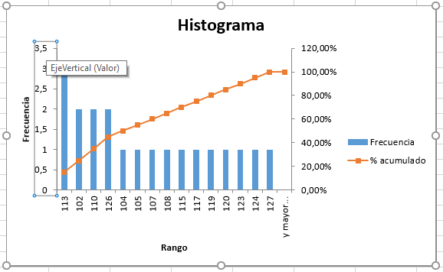
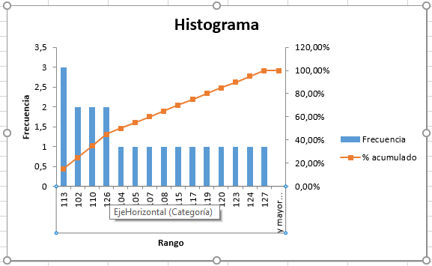
Ejes
Un eje es la línea que sirve como referencia de medida.
El eje Y es conocido como el eje vertical y generalmente contiene datos.
El eje X es conocido también como el eje horizontal y suele contener las categorías del gráfico.

Slide 9
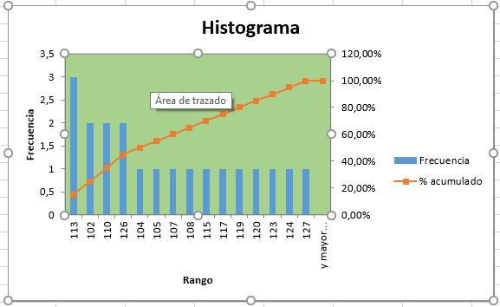
Área de trazado
Es el área delimitada por los ejes e incluye todas las series de datos.
En la imagen está representada en color verde.

Slide 10
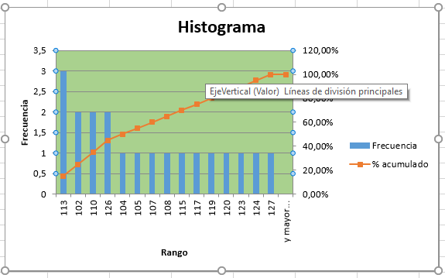
Líneas de división
Son líneas opcionales que extienden los valores de los ejes de manera que faciliten su lectura e interpretación.

Slide 11
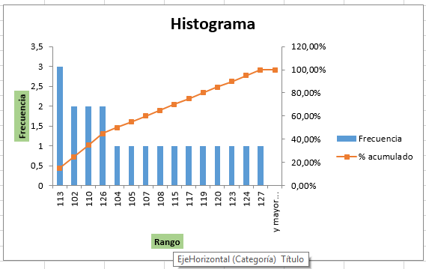
Título de eje
Texto descriptivo que se alinea automáticamente al eje correspondiente.
Es opcional

Slide 12
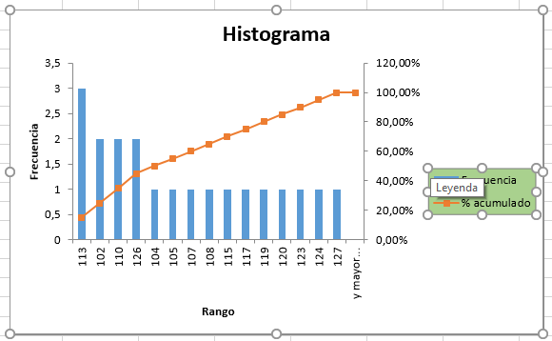
Leyenda
Un cuadro que ayuda a identificar los colores asignados a las series de datos.

Slide 13
Distintos tipos de gráficos
Gráficos de columnas
Gráficos de línea
Gráficos circulares
Gráficos de Barras
Gráficos de Área
Gráficos XY (Dispersión)
Gráfico de anillos
Gráfico de anillos seccionado
Gráficos de burbuja
Graficar funciones matemáticas en Excel
Diagrama de Pareto
Histograma

Slide 14
Gráficos de columnas
Las categorías de datos aparecerán en el eje horizontal y los valores en el eje vertical.
Se usa fundamentalmente para visualizar las diferencias entre las magnitudes de los datos que están siendo representados.

Slide 15
Gráficos de columnas
Este tipo de gráfico incluye cilindros, conos y pirámides.

Slide 16
Gráficos de línea.
Muestra las relaciones de los cambios en los datos en un período de tiempo.
Son idóneos para mostrar tendencias en datos a intervalos iguales, como meses, trimestres o ejercicios fiscales.

Slide 17
Gráficos circulares
Son conocidos como gráficos de pastel.
Contienen una sola serie de datos
Muestran los porcentajes de cada una de las partes respecto al total.

Slide 18
Gráficos de Barras
Se utiliza en la comparación entre elementos en un período de tiempo específico.
Es similar al gráfico de columnas.
Las categorías aparecen en el eje vertical y los valores en el eje horizontal.

Slide 19
Gráficos de Barras
Este tipo de gráfico incluye cilindros, conos y pirámides.

Slide 20
Gráficos de Área
Muestran la importancia de los valores a través del tiempo.
Es similar a un gráfico de línea, pero el área entre las líneas está rellena.
Da mayor importancia a la magnitud de los valores que lo que puede hacer un gráfico de línea.

Slide 21
Gráficos de Área
Se pueden usar para trazar el cambio con el tiempo y para llamar la atención en el valor total en una tendencia.
Al mostrar la suma de los valores trazados, un gráfico de área también muestra la relación de las partes con un todo.

Slide 22
Gráfico de anillos
Son similares a los gráficos de circulares. Muestran los datos como un porcentaje del total.
Podemos fácilmente enfocar nuestra atención en el tamaño de cada sección del anillo.
Pueden contener más de una serie de datos. Cada serie de datos agregará un nuevo anillo al gráfico.
Cada anillo pudiera usarse para visualizar los datos en períodos de tiempo diferentes.

Slide 23
Gráfico de anillos seccionado
Es una variante del gráfico de anillos.
Permite enfatizar la contribución de cada una de las partes al separarlas unas de otras.

Slide 24
Gráficos XY (Dispersión).
Es similar al gráfico de líneas.
Muestran la relación entre diferentes series de datos sobre los ejes de coordenadas XY.
Utiliza valores numéricos para ambos ejes en lugar de utilizar categorías en alguno de los ejes como en los gráficos anteriores.
Se utilizan generalmente para comparar valores numéricos como datos estadísticos, científicos y de ingeniería.
Tiene más opciones en cuanto a la escala del eje horizontal como por ejemplo el poder utilizar una escala logarítmica.
Permite ajustar las escalas independientes de los ejes lo cual será de gran ayuda para revelar mayor información sobre los valores mostrados en el gráfico.

Slide 25
Gráficos de burbuja
Es una variación del gráfico de dispersión en donde los puntos son reemplazados por burbujas.
Permiten mostrar tres dimensiones de datos en un gráfico de dos dimensiones.
El tamaño de las burbujas es lo que representa la tercera dimensión de datos en el gráfico. Las burbujas se grafican de acuerdo a los valores de X y de Y mientras que su tamaño será proporcional al tercer valor.

Slide 26
Gráficos de burbuja
Son utilizados para presentar información financiera ya que los diferentes tamaños de las burbujas enfatizan adecuadamente los diferentes valores financieros.
Debemos tener una tabla de datos con tres columnas y asegurarnos de que el orden sea el siguiente: valores x, valores y, valores z (tamaño de burbuja).

Slide 27
Funciones matemáticas en Excel
Graficar funciones de una variable en Excel
Gráficos de superficie. Graficar funciones de dos variables.

Slide 28
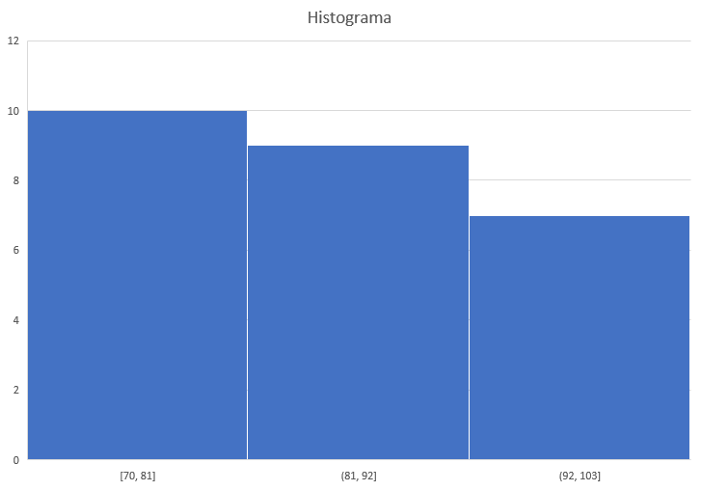
Histograma
Utilizado para representar la distribución de frecuencias de datos estadísticos, agrupados en intervalos, en forma de barras sobre un eje de coordenadas.
Representación gráfica de una función de distribución de frecuencia de variables continuas por medio de rectángulos, cuyos intervalos representan los valores observados y las alturas el número de observaciones en cada intervalo.

Slide 29
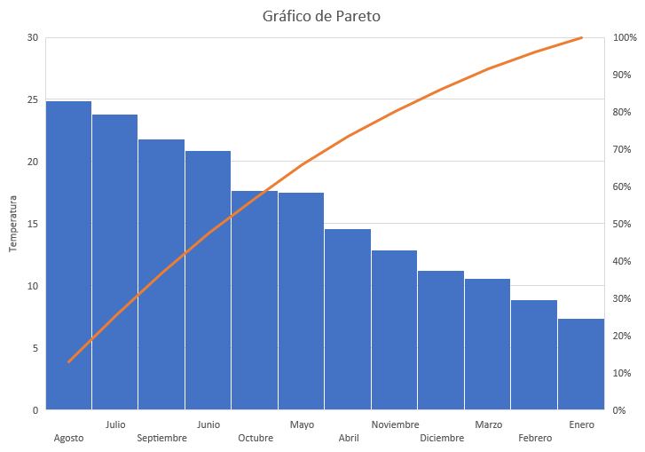
Diagrama de Pareto
Organiza los datos en orden descendente, de izquierda a derecha y separados por barras.
Se muestran las frecuencias relativas en un diagrama de barras y en una línea roja las frecuencias acumuladas
Permite establecer un orden de prioridades en la toma de decisiones dentro de una organización. Evaluar todas las fallas, saber si se pueden resolver o mejor evitarla.

Slide 30
Gráfico combinado
Combina dos tipos de gráficos diferentes en uno solo.
Permite enfatizar distintos tipos de información en un gráfico.

Slide 31
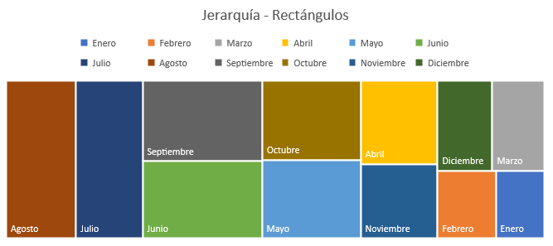
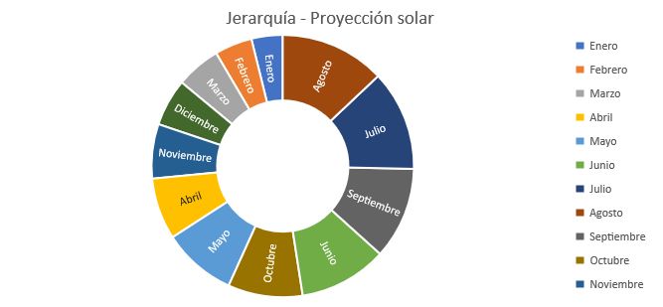
Gráficos de Jerarquía
Compara partes con un todo o cuando varias columnas de categoría formen una jerarquía

Slide 32
Gráfico de cotizaciones
Muestran la tendencia del rendimiento de una acción en el transcurso del tiempo

Slide 33
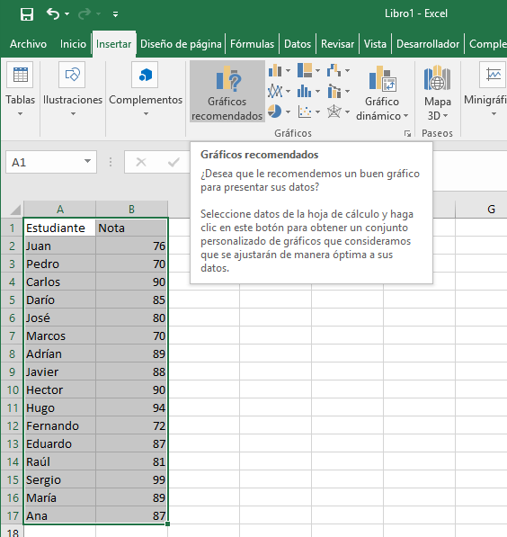
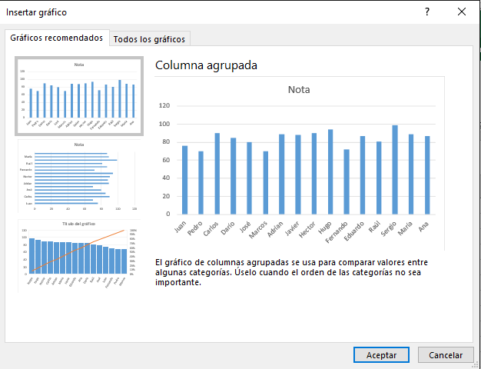
Insertando gráficos recomendados
2
Haga clic en una celda de la lista de datos que desea resumir.
Haga clic en la pestaña Insertar.
Haga clic en Gráficos recomendados.
Haga clic en el gráfico que desea crear.
Haga clic en Aceptar.
3
1
4
5

Slide 34
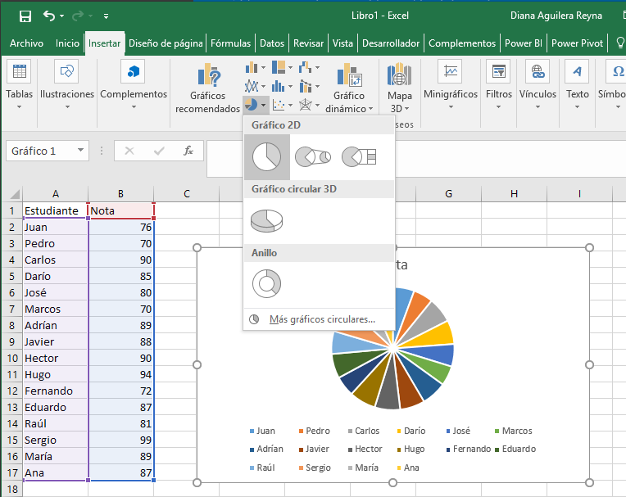
Crear un gráfico
2
Selecciona una celda de la lista de datos que desea resumir.
Selecciona la pestaña Insertar.
Haz clic en el tipo de gráfico que desea crear.
Haz clic en el subtipo de gráfico que quiere.
3
4
1

Slide 35
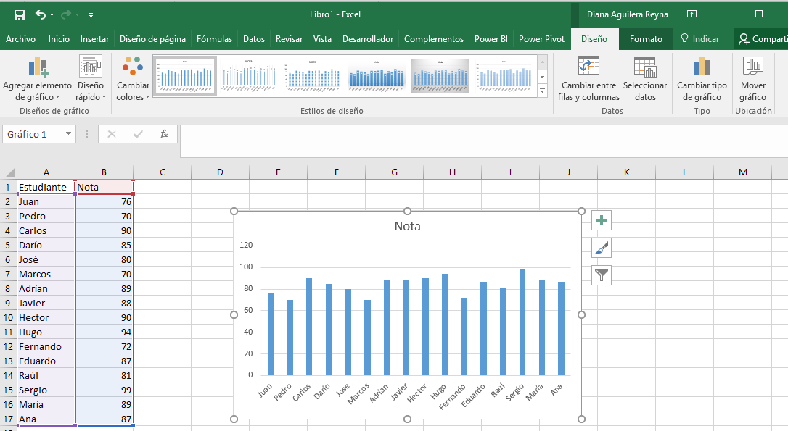
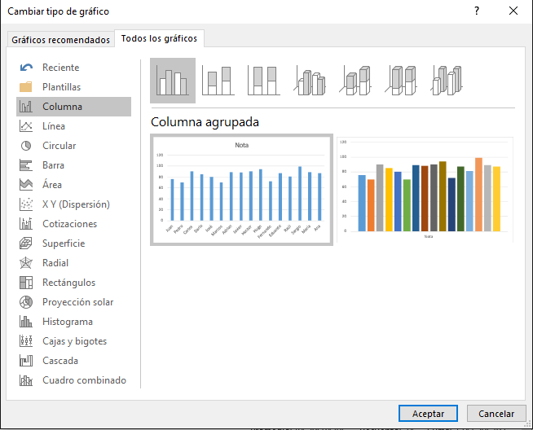
Cambiar el tipo de gráfico
2
3
Haga clic en el gráfico que desea cambiar.
Haga clic en la pestaña Diseño.
Haga clic en Cambiar tipo de gráfico.
Haga clic en el tipo de gráfico que desee.
Haga clic en el subtipo de gráfico que desee.
Haga clic en Aceptar.
5
1
4
6

Slide 36
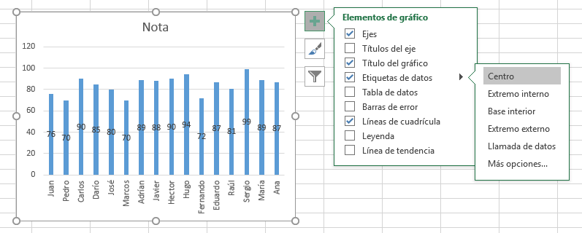
Añadir y eliminar las etiquetas de datos
Haga clic en el gráfico que desea dar formato.
Haga clic en el botón de elementos de gráfico.
Active o desactive la casilla de verificación etiquetas de datos según el caso.
Haga clic en el triángulo para seleccionar la ubicación de la etiqueta.
Haga clic en una opción para aplicarla.
2
4
1
3
5

